Slide 1

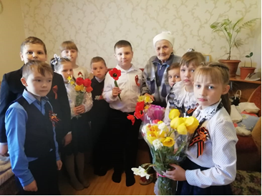
СОЦИАЛЬНЫЙ ПРОЕКТ
« Сроку давности не подлежит»
(по воспоминаниям узницы фашистского концлагеря
Жуковой Марии Филипповны)
Выполнил : Климов Илья
МОУДО «Жарковский
Дом детского творчества»
Руководитель Гафурова М.Х.
пгт. Жарковский 2024г

Slide 2

Значимость и актуальность
В годы войны погибло 13 миллионов детей,
6 миллионов детей прошли через оккупацию
За годы войны каждый пятый ребенок остался
сиротой.
Наше поколение имеет возможность прикоснуться к Великой Отечественной войне, слушая воспоминания живых свидетелей того времени.
Людям, потерявшим детство, нашим землячке ныне проживающей в посёлке Жарковский, посвящаем свой социальный проект «Сроку давности не подлежит".

Slide 3
Цель проекта
Развитие в детях чувства уважения и благодарности за великий подвиг, совершенный маленькими героями.
Сохранение памяти о малолетних узниках, проживающих на территории посёлка Жарковский.
ЗАДАЧИ
Изучить и проанализировать научно- историческую литературу по данной теме.
Понять, как дети пережили страшное время, проведенное за колючей проволокой, в оккупации.
Встретиться с малолетними узниками.
Проанализировать результаты

Slide 4
«Восточные рабочие» на территории Германии в годы Великой Отечественной войны
Европа до сих пор содрогается, вспоминая об ужасах последней войны. Тяжкие испытания, выпавшие на долю взрослых, прошедших застенки концлагерей, не обошли стороной и детей. Самые страшные их детские воспоминания связаны с 1941-1943 годами, когда фашисты бесчинствовали на оккупированных территориях: расстреливали мирное население, сжигали в собственных домах и сараях, сгоняли на принудительные работы. Детей увозили вместе с родителями – кого в концентрационные лагеря, кого на принудительные работы в Прибалтику, Польшу, Германию или Австрию

Slide 5
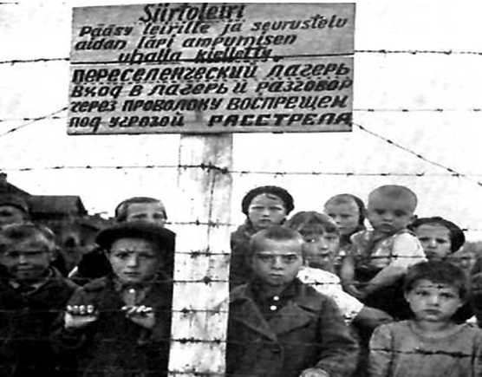
Мария Филипповна Жукова
Мария Филипповна родилась 28 августа 1936 года Во время войны ей было всего пять, но события тех жутких лет так и не смогла забыть. Жила она тогда в Великолукской области Невельского района в деревне Сорокино. Тот день, когда в деревне появились немцы, помнит очень хорошо «Вставай, Маруся, вставай! Немцы пришли!»- взволнованно говорила мама, натягивая на девочку одежду. Фашисты занимали лучшие избы, выгоняя жителей. Вот и мы с мамой перешли жить в другую хату. Мама работала. Ее заставляли топить печки в домах, где располагались раненые.

Slide 6
На дорогах войны
Однажды всех жителей деревни согнали на главную улицу и под дулами автоматов по снегу куда – то погнали. Ноги проваливаются, мороз под сорок, наверное, не дошла, если бы не дед, который крепко держал меня за руку. А немцы сзади подгоняют, толкают, что – то выкрикивают на своем немецком языке. А дальше станция, люди, крики, слезы, стоны…
Как, оказалось, потом повезли нас в Германию, в лагерь. Расселили по большим баракам. Женщин на целый день угоняли на работу. Помню, приехали как – то немцы – покупатели, взяли меня, маму, деда и бабушку. С утра до поздней ночи гнули спины на фрицев, а кормили плохо. Наберу салата и режу. Пальцы все в мозолях кровавых, болят. Мама плачет, а помочь ничем не может. Я еще торф, дрова носила. Тогда мне около семи лет было. Еще немцы пасти коров заставляли, а стадо большое, ездила с флягами продавать молоко.
Хотели убежать, но боялись.
Деда полицаи так побили, ели выжил. Все ждали, когда нас советские солдаты освободят.

Slide 7
Дорога домой
И вот настал долгожданный день, когда советские солдаты оборону немцев прорвали. Нас посадили в вагон и поехали мы с дедушкой и бабушкой в сторону России. Трудной была дорога домой . По дороге ели что попало, кто что даст. Помню, идем, поселок. Много скота, коровы разбегаются. Нас попросили помочь. Собрали мы всех коров, а нам за это одну дали. Запрягли мы ее в телегу (нас было две семьи: у них трое детей, я одна).
Вот так и приехали домой. Вместо хаты стены, ничего не было. Все разбомбили. Жить было очень трудно, но слава Богу, выстояли…
Мария Филипповна рассказывала, и в очередной раз переживала то страшное, что выпало на ее долю. Но глаза у нее светлые, добрые. Она гладит нас по голове и говорит: «А выжили мы, деточки, потому, чтобы вам наш завет передать: «Не забывайте героев войны, помните, что пришлось пережить нам.
У Марии Филипповны 2 внучки и 7 правнуков.

Slide 8

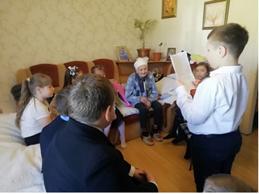
ЗАКЛЮЧЕНИЕ:
Главный вывод, который мы сделали в результате нашего исследования – положение детей, увезенных во время Великой Отечественной войны на работу в Германию, было ужасающим. 6 миллионов детей не вернулись домой.
События Великой Отечественной войны уходят от нас все дальше и дальше, все меньше в живых остается участников сражений, свидетелей кровопролитий. Мы, дети 21 века, должны сохранить память о героическом прошлом нашего народа
Услышьте нас, люди планеты, мы эхо историй!»
Всё же узники - сильные духом!
И в застенках остались людьми.
Пусть погибшим земля будет пухом,
Тем, кто выжил - поклон до земли

Slide 9
Информационные ресурсы
http://documental.su/new_2009/5496-maloletnie-uzniki-vojny-2010-satrip.html фото малолетние узники
http://cyberleninka.ru/article/n/maloletnie-uzniki-tretiego-reyha Малолетние узники «Третьего рейха»
http://www.lyamtseva.ru/index.php?option=com_content&view=article&id=5:uzniki&catid=13:projects&Itemid=22 Малолетние узники фашизма - книга памяти
http://library.krasno.ru/Pages/Kraevedenie/Uzniki/The%20head.htm Малолетние узники фашизма
Фото из архивов Министерства обороны
Беседа с малолетней узницей Жарковского района Жуковой Марией Филипповной

